Slide 1
GIT AND GITHUB
HỌC PHẦN : QUẢN LÝ DỰ ÁN PHẦN MỀM
Giảng viên : Nguyễn Ngọc Thảo Nguyên
SVTH: Đặng Hồng Út Nhi
Võ Thị Hoàng Yến
Nguyễn Bão Huy
Đoàn Chí Trọng

Slide 2
GIT AND GITHUB
HỌC PHẦN : QUẢN LÝ DỰ ÁN PHẦN MỀM
Giảng viên : Nguyễn Ngọc Thảo Nguyên
SVTH: Đặng Hồng Út Nhi
Võ Thị Hoàng Yến
Nguyễn Bão Huy
Đoàn Chí Trọng

Slide 3
NỘI DUNG CHÍNH
GIỚI THIỆU KHÁI QUÁT CHỨC NĂNG
CÔNG DỤNG – CÁCH SỬ DỤNG
DEMO THAO THÁC TRÊN PHẦN MỀM

Slide 4
11111111111111111

Slide 5

GIỚI THIỆU KHÁI QUÁT CHỨC NĂNG
GIT là gì?
Git là tên gọi của một Hệ thống quản lý phiên bản phân tán (Distributed Version Control System – DVCS) do Linux Torvalds phát minh ra để quản lý mã nguồn nhân hệ điều hành Linux.
DVCS nghĩa là hệ thống giúp mỗi máy tính có thể lưu trữ nhiều phiên bản khác nhau của một mã nguồn được nhân bản (clone) từ một kho chứa mã nguồn (repository), mỗi thay đổi vào mã nguồn trên máy tính sẽ có thể ủy thác (commit) rồi đưa lên máy chủ nơi đặt kho chứa chính. Và một máy tính khác (nếu họ có quyền truy cập) cũng có thể clone lại mã nguồn từ kho chứa hoặc clone lại một tập hợp các thay đổi mới nhất trên máy tính kia.

Slide 6
Git - Hệ thống quản lý source phân tán
Một repositories không cần có chung một nơi để lưu trữ, mà mỗi thành viên sẽ có một repository ở local của họ
Tất cả thao tác đều làm việc với Git đều ở trên máy cá nhân, local repository.
Vẫn có thể share thay đổi của cho thành viên khác bằng cách commit hoặc update trực tiếp từ máy của họ mà không phải thông qua repositories gốc trên server (thông qua share ssh cho nhau)
Mọi thao tác đều mang theo thông tin history với Git.

Slide 7
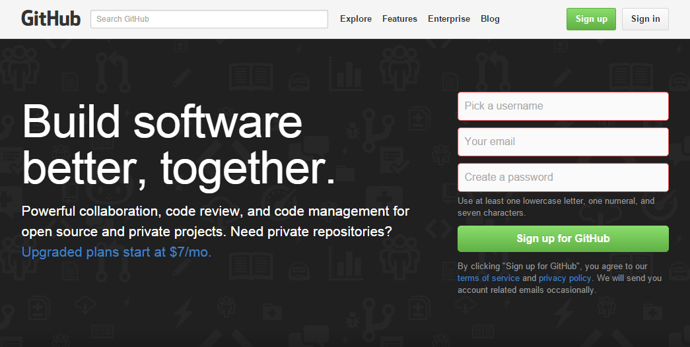
GIỚI THIỆU KHÁI QUÁT CHỨC NĂNG
GITHUB là gì?
Github là một dịch vụ máy chủ repository công cộng, mỗi người có thể tạo tài khoản trên đó để tạo ra các kho chứa của riêng mình để có thể làm việc.
Github được viết bằng Ruby on Rails. GitHub cung cấp dịch vụ thương mại và cả tài khoản miễn phí cho các dự án nguồn mở.

Slide 8
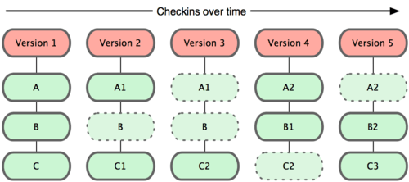
CĂN BẢN VỀ GIT
GIT giúp bạn lưu lại các phiên bản của những lần thay đổi vào mã nguồn và có thể dễ dàng khôi phục lại dễ dàng mà không cần copy lại mã nguồn rồi cất vào đâu đó.
Với mô hình Git, Mỗi thành viên tham gia git sẽ có một repository trên local của họ

Slide 9

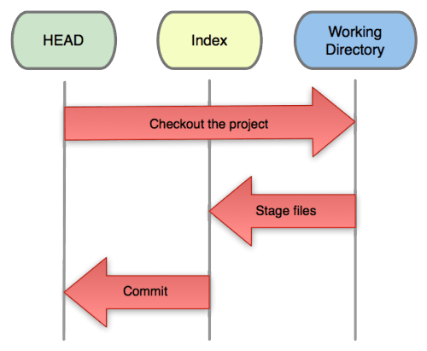
Ba trạng thái của file mã nguồn
Committed: file ở thư mục làm việc (working directory) đã đồng nhất với file được lưu trong local repository
Modified: file đang thay đổi
Staged: file thay đổi, được chuẩn bị để chốt hạ (commit) vào local repository lần tới. Nếu commit thành công, thì file lại chuyển về trạng thái Commited.

Slide 10
CÔNG DỤNG – CÁCH SỬ DỤNG
GIT
Kiểm soát các phiên bản lập trình trong quá trình phát triển sản phẩm của mình.
Linh động, phong phú và đa dạng phiên bản
Nhỏ và nhanh
Đảm bảo tính toàn vẹn của từng phần của sản phẩm.

Slide 11
HƯỚNG DẪN SỬ DỤNG
1. Đăng ký tài khoản GitHub tại http://github.com
2. Download và cài đặt công cụ Git :
Download tại : http://git-scm.com/download
3.Tạo SSH Key : SSH Key là một mã chứng nhận để bạn có quyền thao tác trên repository của GitHub, SSH Key sẽ mang tất cả thông tin về account của bạn.
4. Tạo repository cho project mới trên GitHub : https://github.com (sau khi đã đăng nhập)
5. Khởi động với Git command line trên local

Slide 12
LIỆT KÊ MỘT SỐ LỆNH HAY DÙNG
touch “tên file” (Tạo 1 file)
echo “nội dung” > “tên file” (viết nội dung vào trong file)
git remote add origin git@github.com:<tên repo> (Tạo kết nối tới Github server)
git pull git@github.com:<tên repo> <tên branch> (Cập nhật dữ liệu từ server)
git status (Xem trạng thái hiện tại)
git add -A (Cộng tất cả nhưng file đã thay đổi vào danh sách để đưa lên server)
git commit -a -m “Thông tin note” (Đưa tất cả những file vào danh sách để chuẩn bị push)
git push origin master (Gửi toàn bộ file đã commit lên server vào nhánh master)

Slide 13
THANKS YOU FOR LISTEN

